Slide 1
多信源视频问题
Draft
刘震
2017-08-04

Slide 2
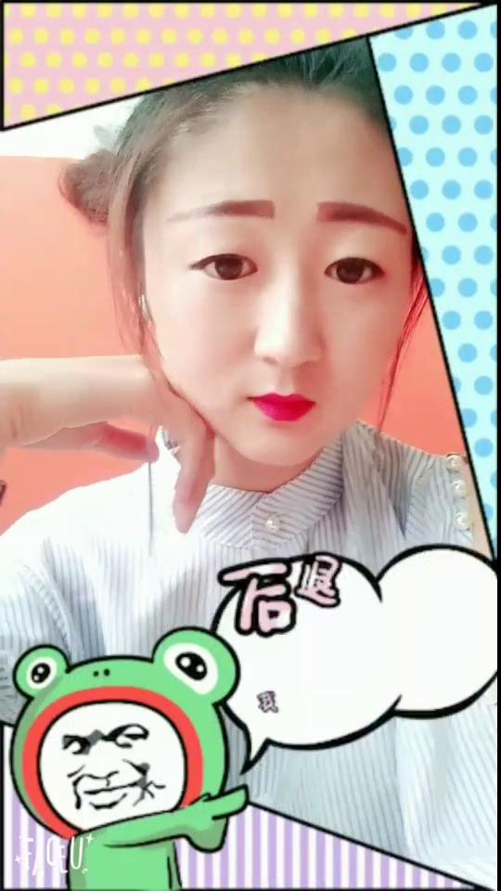

样例

Slide 3
问题
1.原创视频内容
2.附加装饰内容

Slide 4
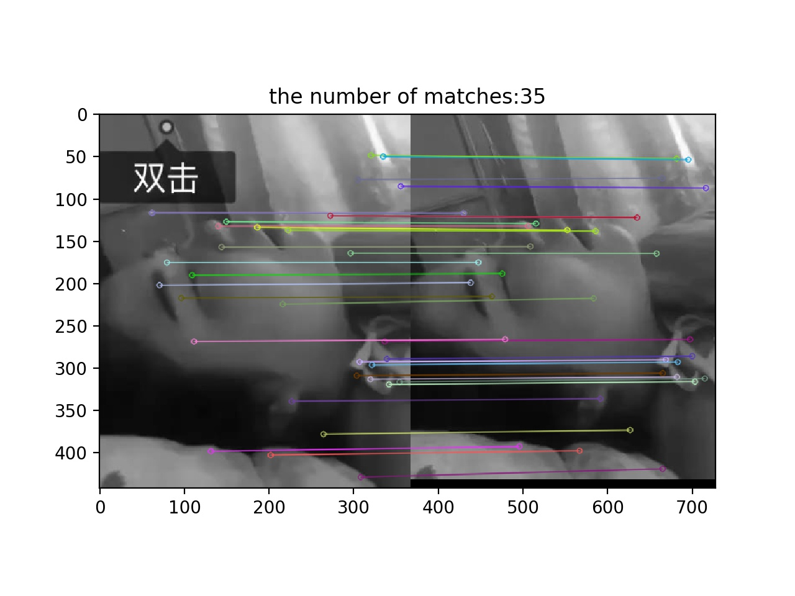
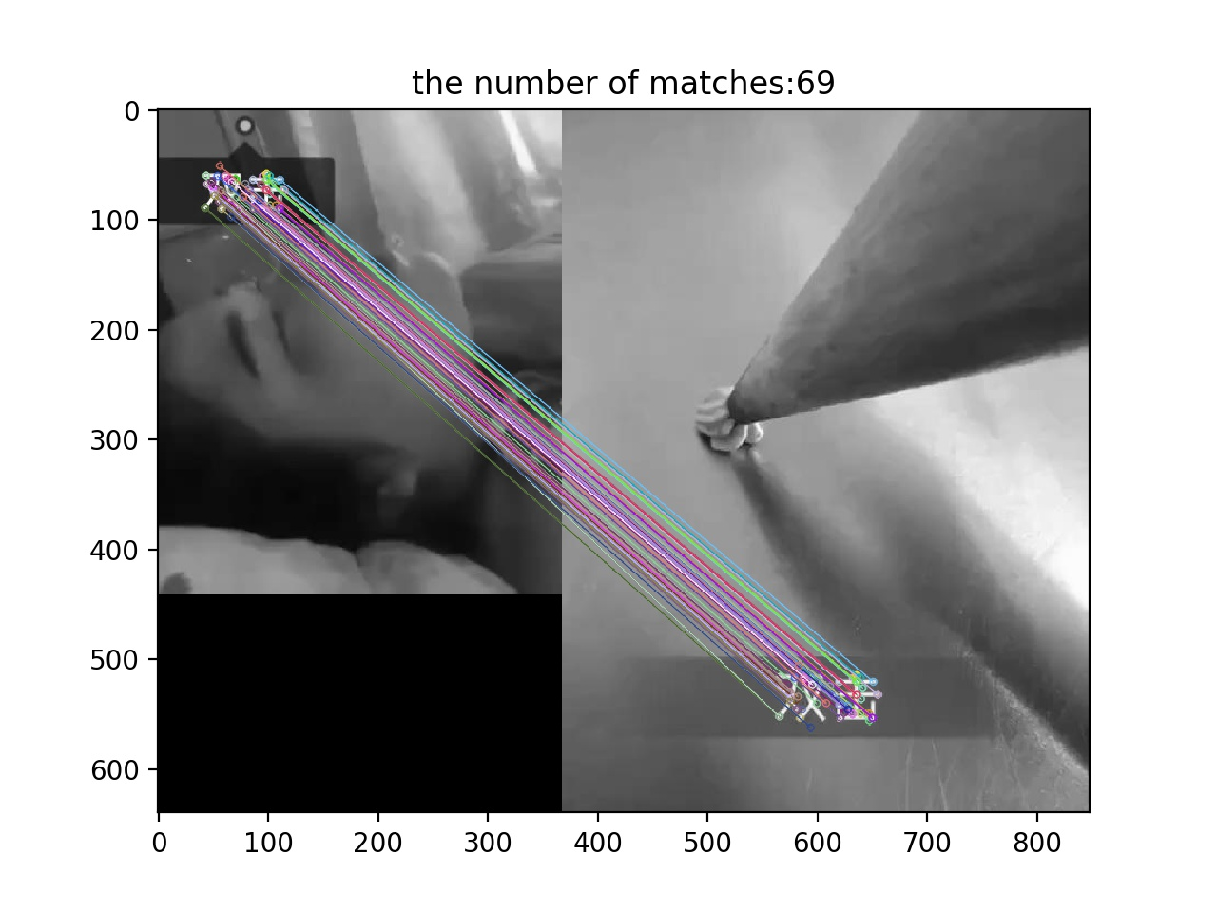
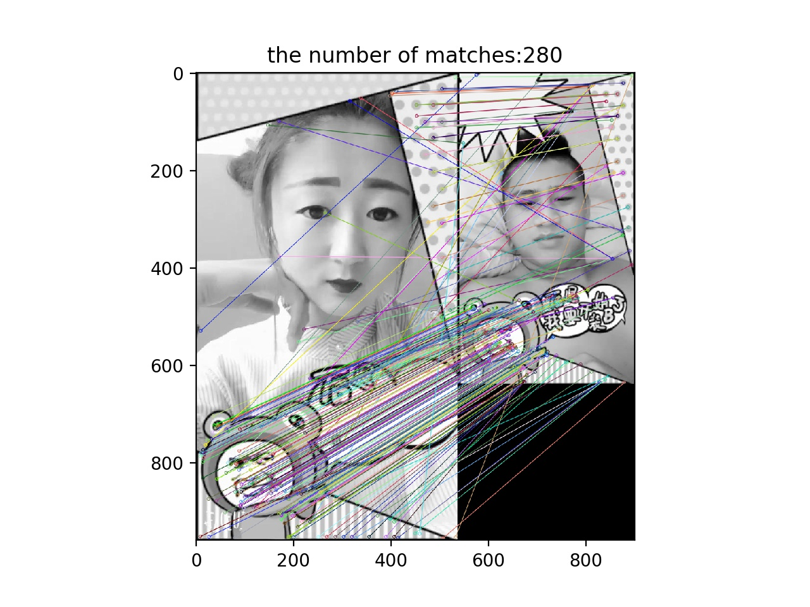
影响

Slide 5
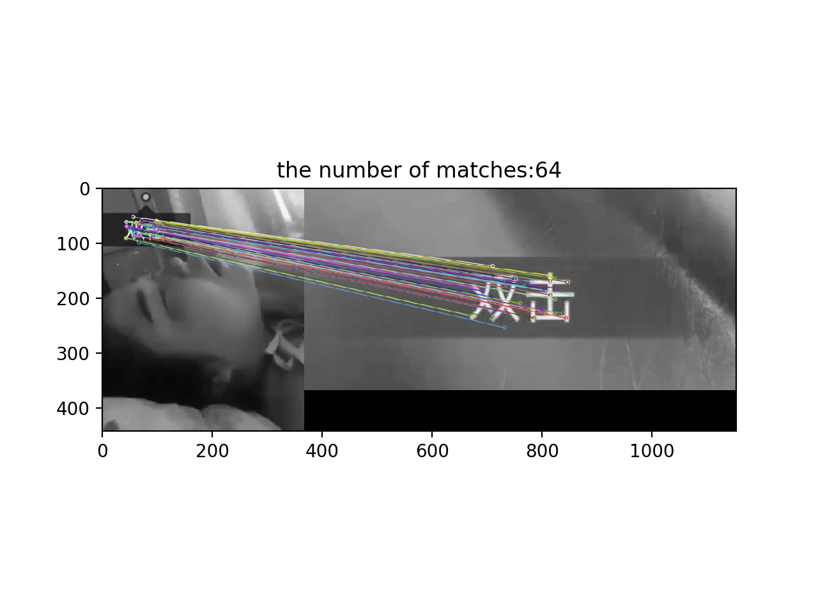
解决方案
多信源特征分离

